Slide 1
Vakoverschrijdend project
Milestone 1

Slide 2
Rolverdeling
Overall:
Trésor
Dean
Frontend:
Xavier
Tom
Lennart
Dean
Backend:
Simon
Nick
Jonas
Database:
Jonas
Lennart
Server:
Jonas

Slide 3
Ontwerpsbeslissingen
Agile
Mensen en hun onderlinge interactie boven processen en hulpmiddelen
Werkende software boven allesomvattende documentatie
Samenwerking met de klant boven contractonderhandelingen
Inspelen op verandering boven het volgen van een plan
Frontend:
Angularjs
bootstrap
Backend:
Maven
Java
Database:
Mongodb
Postgres

Slide 4
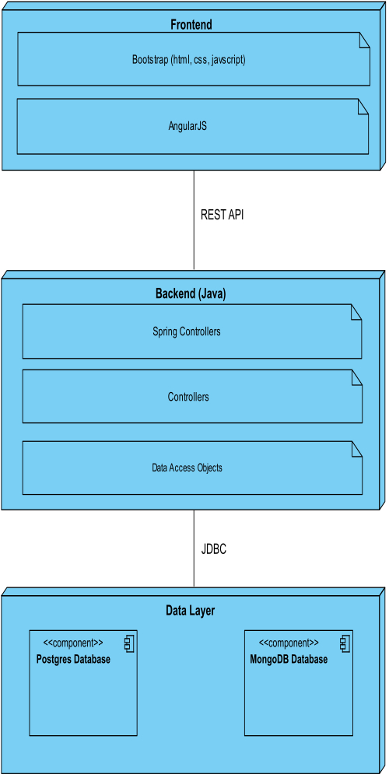
Lagen

Slide 5
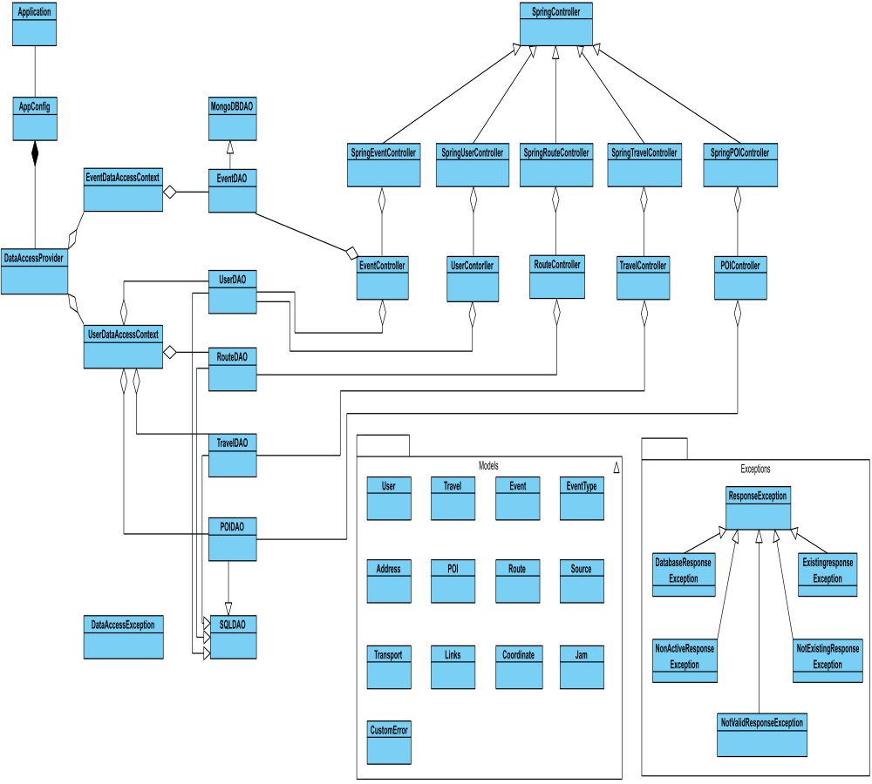
UML-schema

Slide 6
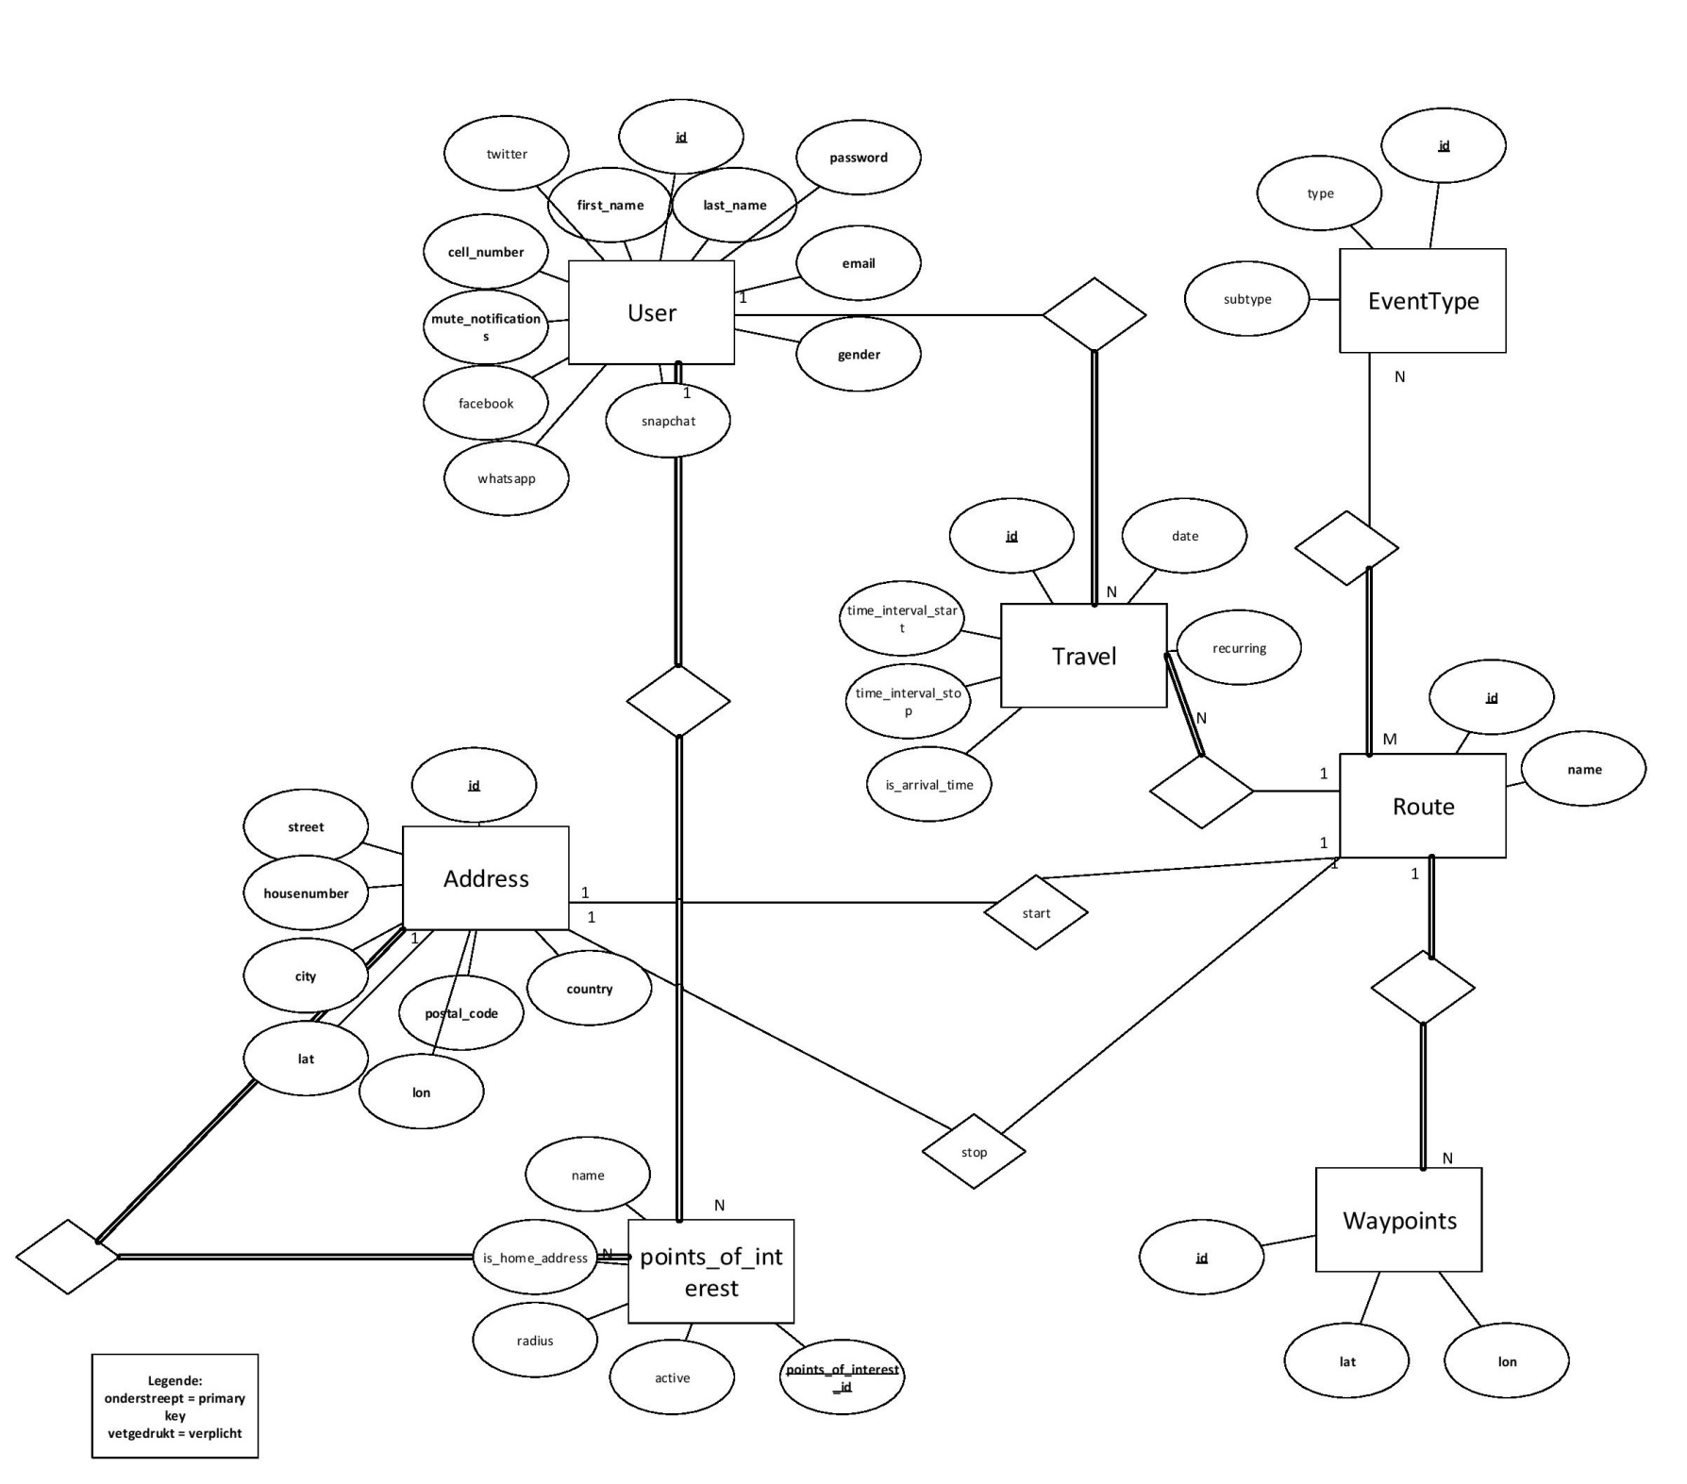
Databaseschema

Slide 7
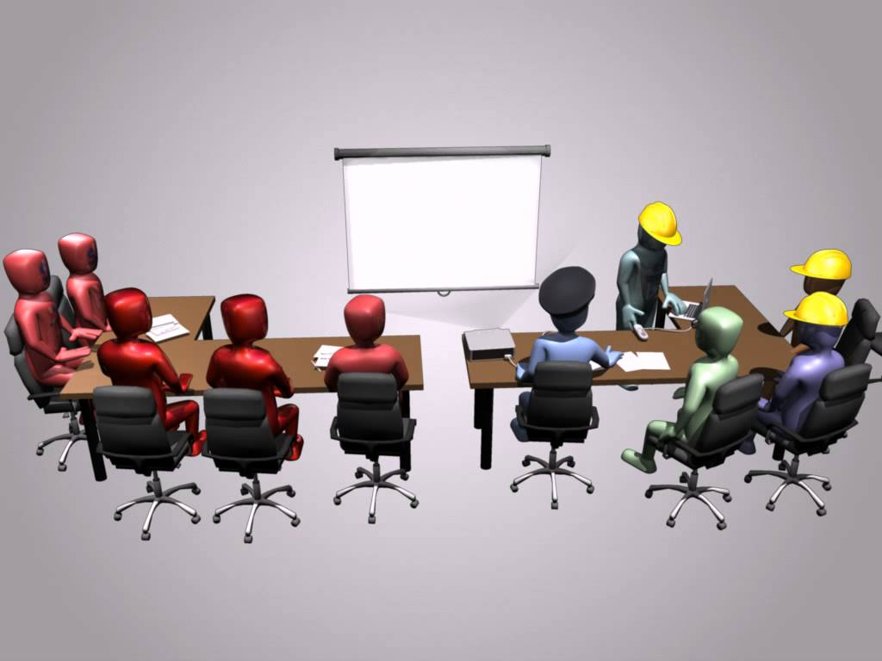
Tijd voor een demo

Slide 8
Lessons learned
Testen is meer werk dan verwacht
Te weinig knowhow om te starten
Niemand had frontend ervaring
Wachten tot backend klaar is om frontend te kunnen testen
Vele aanpassingen door api

Slide 9
Toekomstvisie
Authenticatie
Verschillende operators
Features milestone 2

Slide 10

Any questions?

